Slide 1
jsx

Slide 2
Jsx là gì?
JSX là viết tắt của JavaScript XML, một cú pháp mở rộng cho phép lập trình viên viết HTML trong React một cách dễ dàng.
React sử dụng JSX để tạo khuôn mẫu thay vì JavaScript thông thường.
Bạn không bắt buộc phải sử dụng JSX nhưng nó sẽ giúp bạn viết ứng dụng dễ dàng hơn.

Slide 3
Sử dụng jsx
Để thấy nó tiện dụng như nào thì với ví dụ trước:
<div id="main">
<ul>
<li>Home</li>
<li>About</li>
<li>Contact</li>
</ul>
</div>

Slide 4
Sử dụng jsx
Sử dụng js để render
<script>
const main = document.getElementById("main");
const ulElm = React.createElement("ul", null,
React.createElement("li", null, "Home"),
React.createElement("li", null, "About"),
React.createElement("li", null, "Contact"),
);
ReactDOM.createRoot(main).render(ulElm);
</script>

Slide 5
Sử dụng jsx
Khi sử dụng JSX
<script type="text/babel">
const main = document.getElementById("main");
const ulElm = <ul>
<li>Home</li>
<li>About</li>
<li>Contact</li>
</ul>
ReactDOM.createRoot(main).render(ulElm);
</script>

Slide 6
Sử dụng jsx
Để sử dụng được JSX ta cần một thư viện để phân tích cú pháp đó là babel
https://legacy.reactjs.org/docs/add-react-to-a-website.html#quickly-try-jsx
Copy babel vào trong page html là xong bước import

Slide 7
Sử dụng jsx
Mọi người phải để type của script là “text/babel”
<script>
</script>
<script type="text/javascript">
</script>
<script type="text/babel">
</script>

Slide 8
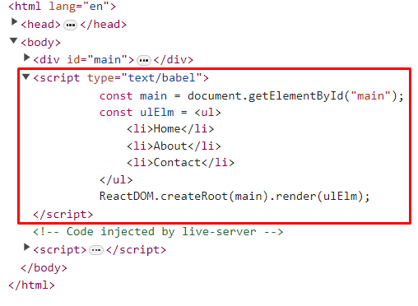
Cách hoạt động
Đây là đoạn js của chúng ta

Slide 9
Cách hoạt động
Khi nó hoạt động nó sẽ quét các script có type là text/babel
Sau đó nó phân tích content trong script và chuyển đổi cú pháp sau đó chuyển thành code js và chạy nó

Slide 10
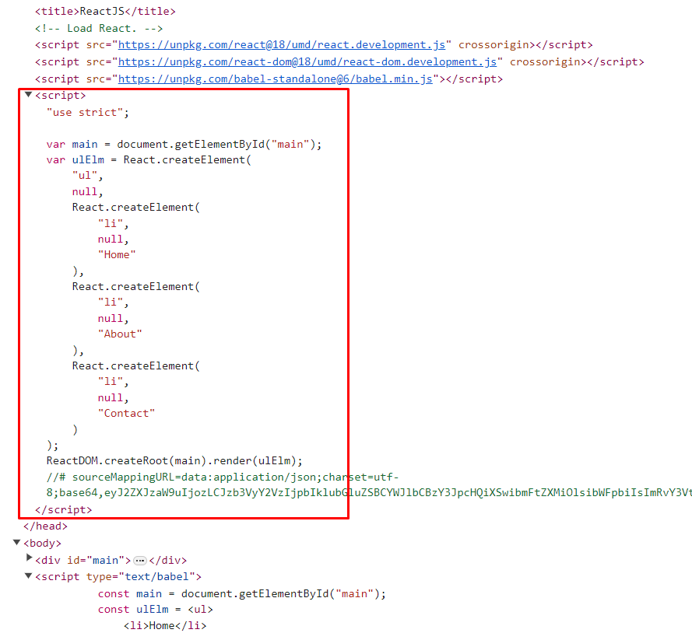

Slide 11
Nhúng js vào jsx
Để nhúng JS vào JSX ta sử dụng cặp ngoặc nhọn {...}
<script type="text/babel">
const main = document.getElementById("main");
const textSample = 'Home'
const ulElm = <ul>
<li>{textSample}</li>
<li>About</li>
<li>Contact</li>
</ul>
ReactDOM.createRoot(main).render(ulElm);
</script>

Slide 12
Nhúng js vào jsx
Để nhúng JS vào JSX ta sử dụng cặp ngoặc nhọn {...}
<script type="text/babel">
const main = document.getElementById("main");
const textSample = {
name: 'Home',
description: 'Home page'
}
const ulElm = <ul>
<li>{textSample.name}</li>
<li>About</li>
<li>Contact</li>
</ul>
ReactDOM.createRoot(main).render(ulElm);
</script>

Slide 13
Nhúng js vào jsx
<script type="text/babel">
const main = document.getElementById("main");
const textSample = {
name: 'Home',
description: 'Home page'
}
const myStyle = {
color: "blue"
}
const ulElm = <ul>
<li style={{ color: 'red' }}>{textSample.name}</li>
<li style={myStyle}>About</li>
<li>Contact</li>
</ul>
ReactDOM.createRoot(main).render(ulElm);
</script>

Slide 14
Bài tập
const courses = [
{ name: 'HTML' },
{ name: 'CSS' },
{ name: 'React' }
]
const jsx = <ul>
// Render li here
</ul>
ReactDOM.createRoot(main).render(jsx);

